Slide 1
Stok ve Cari Hesap Takip Programı
Ali Halit Demirtaş
Celal Ergün
Gökhan Karataş

Slide 2
Stok ve Cari Hesap Takip Programı
Uygulama Windows ya da Web üzerinde çalışmalıdır
Bir stok kartında firmanın malları tanımlanmalıdır
Bir müşteri kartında firmanın alışveriş yaptığı diğer firmalar tanımlanmalıdır
Stoğa yapılan tüm giriş çıkışlar uygulamadan bağımsız olarak stok kartındaki mevcut miktarı değiştirmelidir
Benzer şekilde tüm cari hareketler müşterinin borç-alacak bakiyesini değiştirmelidir

Slide 3
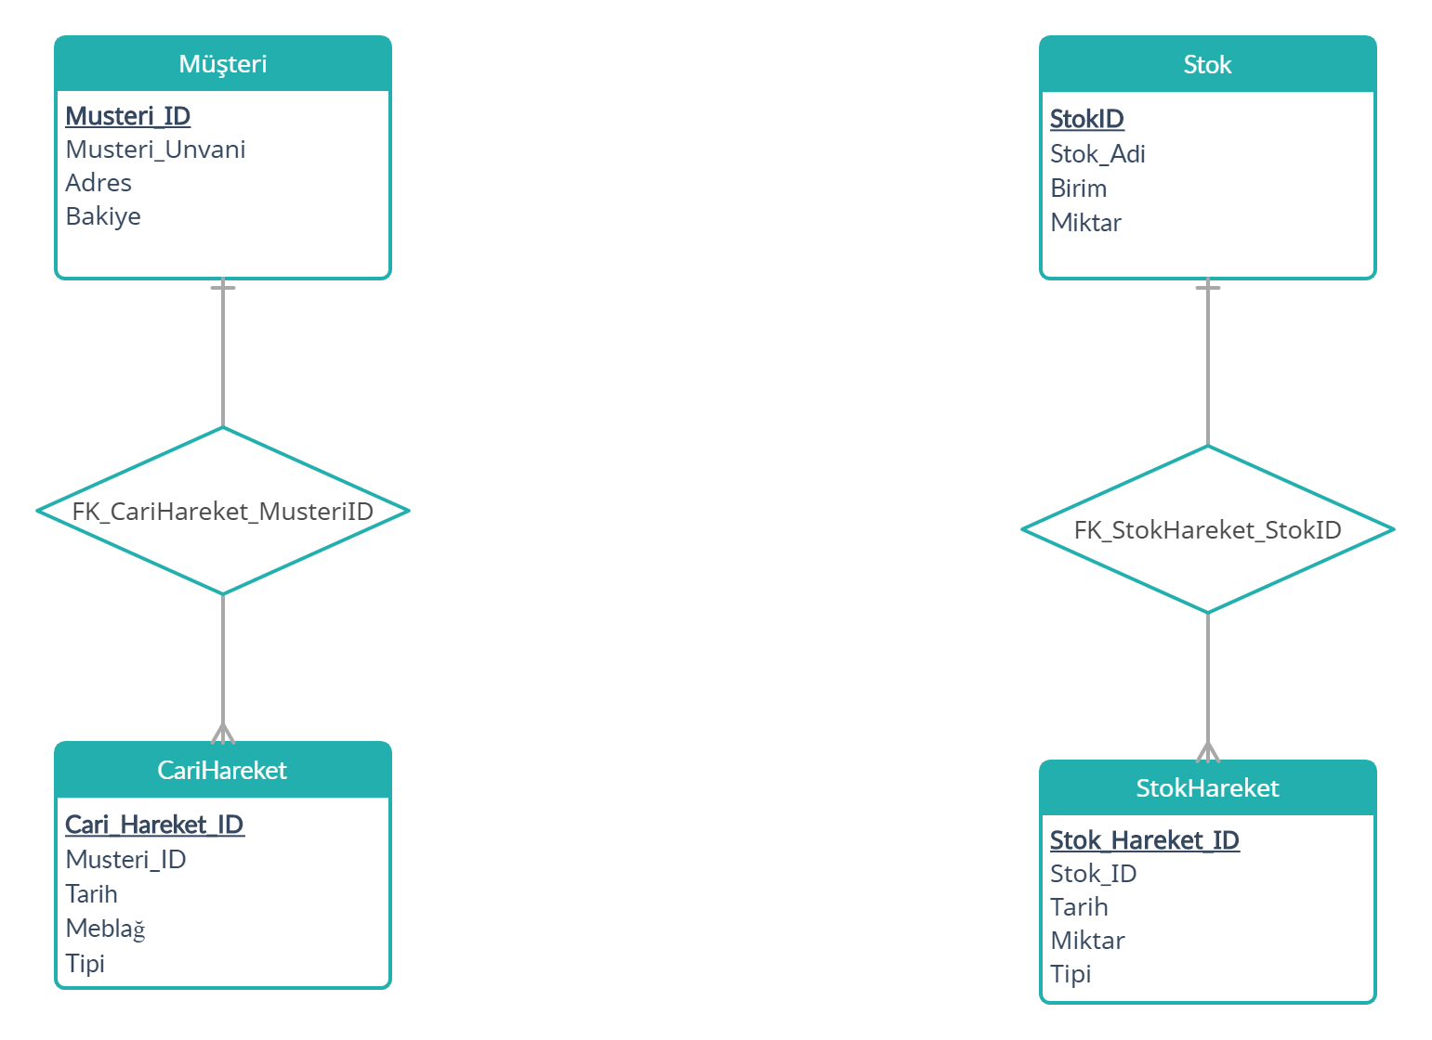
E-R Diagram

Slide 4
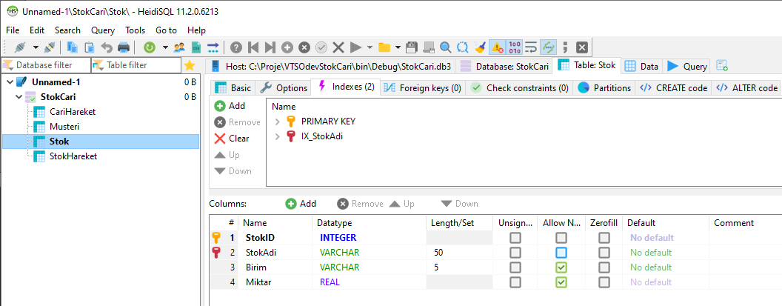
Tablo
CREATE TABLE IF NOT EXISTS Stok (
StokID integer not null,
StokAdi varchar(50) not null,
Birim varchar(5),
Miktar numeric(8,2),
PRIMARY KEY(StokID)
);

Slide 5
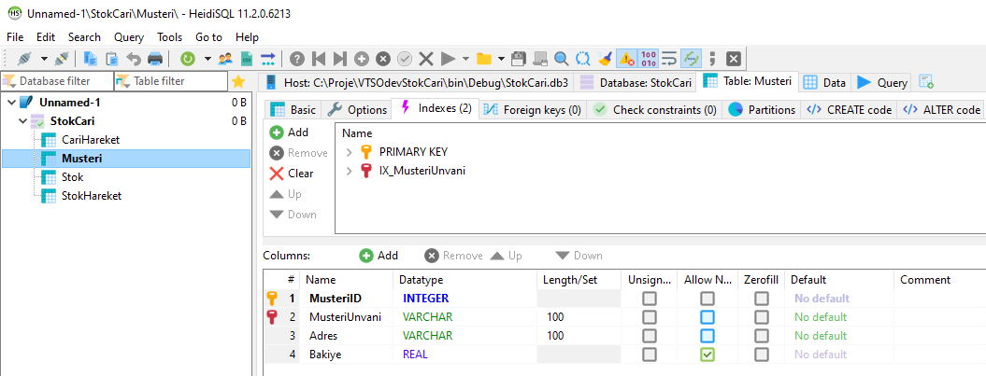
Tablo
CREATE TABLE IF NOT EXISTS Musteri (
MusteriID integer not null,
MusteriUnvani varchar(100) not null,
Adres varchar(100) not null,
Bakiye numeric(8,2) default (0),
PRIMARY KEY(MusteriID)
);

Slide 6
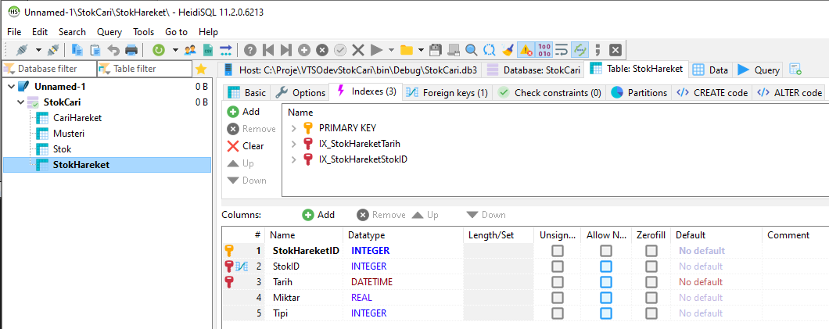
Tablo
CREATE TABLE IF NOT EXISTS StokHareket (
StokHareketID integer not null,
StokID integer not null,
Tarih Datetime not null,
Miktar numeric(8,2) not null,
Tipi integer not null CHECK (Tipi = 1 OR Tipi = -1),
PRIMARY KEY(StokHareketID),
FOREIGN KEY (StokID) REFERENCES Stok(StokID) ON DELETE CASCADE
);

Slide 7
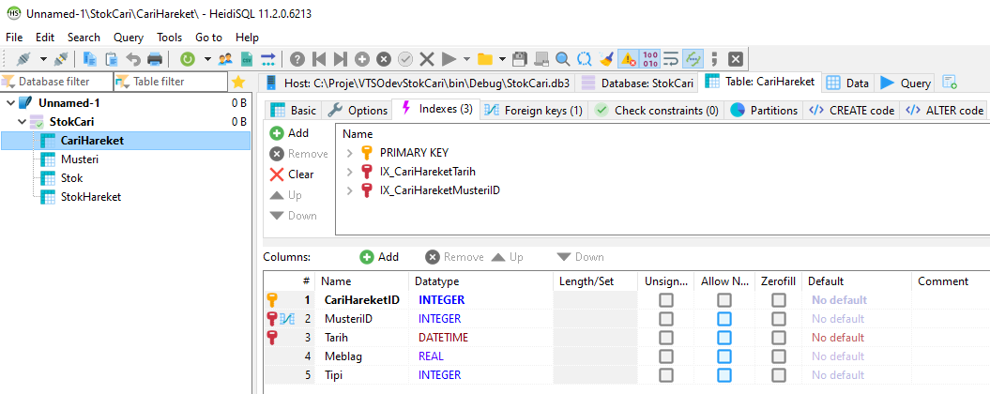
Tablo
CREATE TABLE IF NOT EXISTS CariHareket (
CariHareketID integer not null,
MusteriID integer not null,
Tarih Datetime not null,
Meblag numeric(8,2) not null,
Tipi integer not null CHECK (Tipi = 1 OR Tipi = -1),
PRIMARY KEY(CariHareketID),
FOREIGN KEY (MusteriID) REFERENCES Musteri(MusteriID) ON DELETE CASCADE
);

Slide 8
İlişkiler ve Normalizasyon
Asıl tutmamız gereken bilgi müşterilerle mal ve para alışverişi olduğu için bizim işletmemizin en önemli kaydı bu “hareket kayıtlarıdır”
Stok hareket kaydında Stok Adı ve Birim miktarlarının bulunması gerekmez. Bunlar 2NF olarak stok kartından ayrılırlar
3NF (Diğer işlevsel bağımlılıklar) gereksinimi işlemine girilmemiştir (örneğin malın birimi)

Slide 9
Kullanılan Teknolojiler
C# .NET Winforms
SQLite
ADO.NET
SQLite.NET
Visual Studio 2019 Community Edition

